Slide 1

PLAYER MAKER
플레이어 메이커
PLAYER MAKER
Next Promotion
R
#지금의 나는 클래스가 다르다
#나는 PLAYER 다

Slide 2
Next Promotion R
PLAYER MAKER
의사결정 나무
지금의 나는 클래스가 다르다.
나는 PLAYER 다.

Slide 3

Next Promotion R
PLAYER MAKER
분류분석이란?
분류분석이란 학습을 통해 분류 기준을 모델화하고 이를 통해 분류 예측하는 분석기법으로서 품종 판별, 스팸메일 판별, 신용도 측정 등
다양한 분야에 활용되고 있는 분석기법 입니다.
분류분석에는 ‘의사결정 나무’, ‘나이브 베이즈 분류’, ‘신경망 모형’, ’서포트 벡터머신’ 등이 있으며, 그 중 ‘의사결정 나무’는 트리 그래프를 통해
이해와 설명이 용이하고, 대용량 데이터에서도 처리 속도가 빠르며, 비정상 데이터에 대한 민감도가 상대적으로 많이 활용되는 모델입니다.
훈련 데이터와 테스트 데이터
분류 분석 모델을 만들기 위해 가장 먼저 해야할 일은 바로 모델을 훈련시키는 것입니다. 훈련을 위해서는 학습에 필요한 “답이 있는 데이터(이미 분류가 된)”가 필요한데, 이 데이터는 용도에 따라 두가지로 나눠 활용됩니다.
훈련 데이터(Train Data) : 모델 구축시 활용하는 데이터
테스트 데이터(Test Data) : 모델이 잘 분류해 주는지 확인할 데이터
일반적으로 훈련 데이터와 테스트 데이터는 8:2 혹은 7:3의 비율로 나누어 진행합니다.
훈련 데이터를 선정할 때 유의해야 할 점은 “모든 분류 유형이 포함되어야 하며, 각 데이터에 대표할 특성이 있어야 한다” 입니다. 그 이유는 훈련 데이터를 어떻게 추출하느냐가 그 모델의 성능에 큰 영향을 주기 때문입니다.
의사결정나무
지금의 나는 클래스가 다르다.
나는 PLAYER 다.

Slide 4
Next Promotion R
PLAYER MAKER
검증데이터?
훈련 데이터는 학습과정에서 사용되는 데이터이고, 테스트 데이터는 학습 결과를 평가하기 위한 데이터 입니다. 학습할 때는 훈련 데이터만 사용하고, 테스트 데이터는 볼 수 없죠. 학교에서 시험을 보기 전에 예상문제는 풀 수 있지만 실제 시험 문제와 답안을 볼 수 없는 것과 마찬가지죠.
훈련 데이터로 학습할 때 일부 데이터를 떼어내서 검증 데이터로 만들 수 있습니다.
이것은 학습이 잘 되고 있는지 검증하는 용도로 쓰이며, 검증 데이터의 성적이 잘 나오지 않을 때 학습을 중단하거나 하이퍼파라미터 수치를 변경하는 등의 조치를 취할 수 있습니다.
훈련 데이터(Train Data) : 모델 구축시 활용하는 데이터
검증 데이터 (Vali0dation Data) : 훈련데이터의 일부를 떼어내 모델 검증에 사용되는 데이터
테스트 데이터(Test Data) : 최종 성능 측정시 사용되는 데이터
사실 테스트 데이터는 데이터 학습을 마친 후 실제 세계에서 만나게 되는 야생의 데이터 라고 할 수 있기 때문에 어떤 구조를 띄고 있는지 알 수 없습니다.
따라서 훈련 데이터와 검증 데이터를 통해 모든 작업을 진행해야 하며, 오히려 테스트 데이터는 우리손에 없다고 생각하고 작업을 진행해야 합니다.
의사결정나무
지금의 나는 클래스가 다르다.
나는 PLAYER 다.

Slide 5
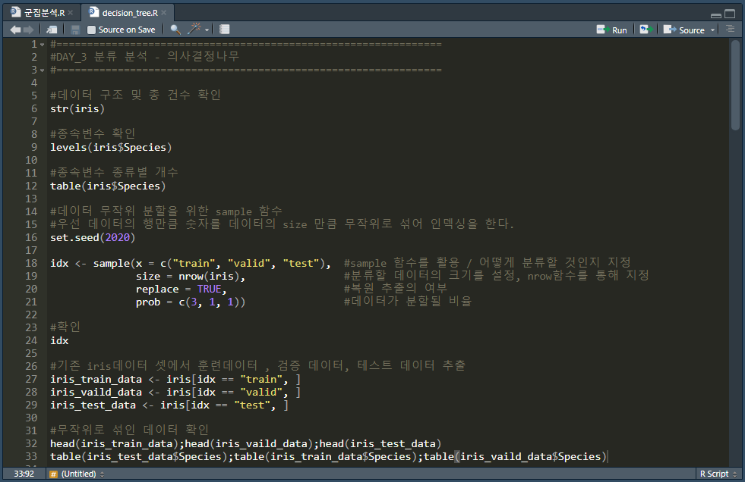
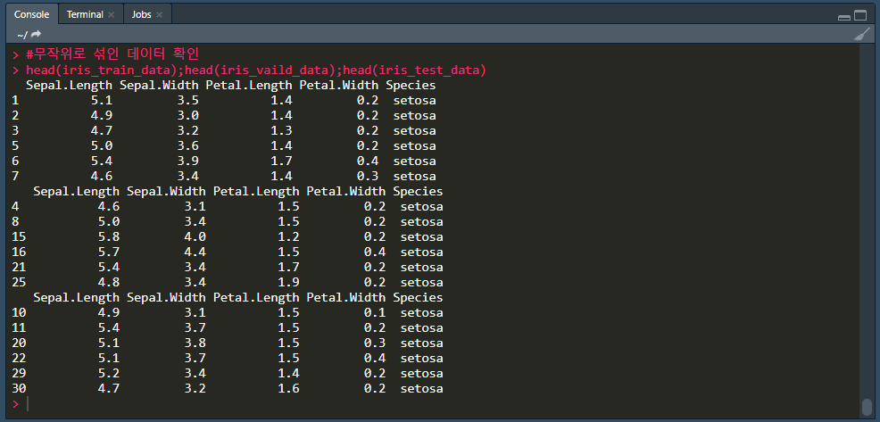
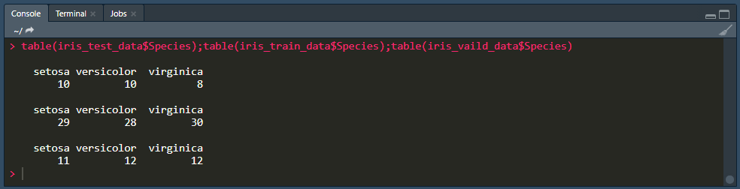
Next Promotion R
PLAYER MAKER
학습 데이터 / 검증 데이터 / 테스트 데이터
의사결정나무
지금의 나는 클래스가 다르다.
나는 PLAYER 다.

Slide 6
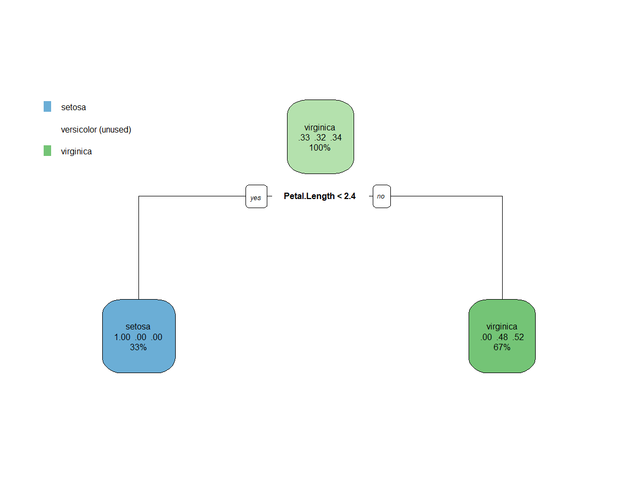
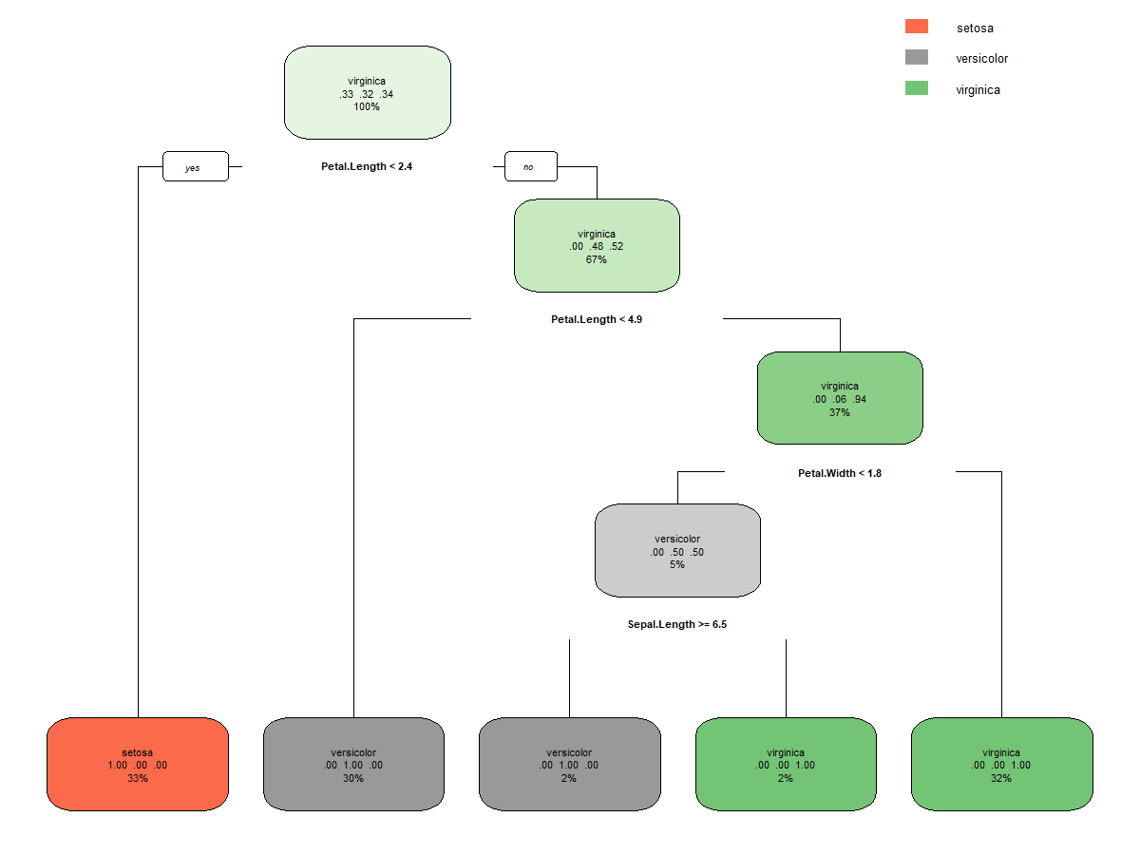
Next Promotion R
PLAYER MAKER
가지치기 – CP(Complexity Parameter)
분류분석 모델을 구축할 때는 이 모델을 어느 정도로 상세하게 구축할 것인지 그 기준을 정해야 합니다. 예를 들어, 너무 단순하게 분류결정 모델이 구축된다면 직관적이고 이해하기는 쉬우나 그만큼 예측 성능이 떨어질 것이고, 반대로 너무 복잡하게 구축된다면 모델을 구축하는데 높은 사양과 시간이 필요하게 되며 복잡도가 높아짐에 따라 사람이 이해하기도 쉽지않습니다. 그렇다고 해서 꼭 분류 성능이 눈에 띄게 높아진다는 보장이 있는 것도 아닙니다.
더군다나 훈련 데이터에 너무 최적화 된다면 훈련 데이터로는 백발백중 분류하겠지만 새로운 입력 데이터에 대한 분류 성능은 오히려 더 떨어지는 경우도 발생합니다.(과적합 현상)
너무 단순한 모델
너무 복잡한 모델
모델 이해 직관적
낮은 사양
예측성능 감소
모델 이해 어려움
높은 사양
예측 성능의 증가 의문
의사결정나무
지금의 나는 클래스가 다르다.
나는 PLAYER 다.

Slide 7
Next Promotion R
PLAYER MAKER
그렇다면 분류분석의 복잡도 수준은 어떻게 결정하는 것이 적절할까요?
CP(Complexity Parameter)
의사결정나무 모델에서는 의사결정나무의 노드 개수를 조절하거나 이상적인 노드 수를 선택하기 위해 CP라는 변수를 활용합니다.
CP란 노드를 분리하는데 드는 복잡성(Complexity, cost)을 의미합니다.
최대 CP를 설정함으로써 노드 생성 시 복잡성이 CP값 이상이 되면 더 이상 분류 작업을 진행하지 않게 해줍니다.
즉, 분류 에러율이 낮으면서도 노드의 개수가 적은 CP수준을 찾아 설정함으로써 복잡성을 줄이고, 범용적으로 활용할 수 있는 의사결정나무 모델을 만들 수 있습니다.
A
CP 허용범위 이내
분류 진행
CP 허용범위 초과
분류 작업 불가
AB
AC
CP 허용범위 이내
분류 진행
AC1
AC2
의사결정나무
지금의 나는 클래스가 다르다.
나는 PLAYER 다.

Slide 8
Next Promotion R
PLAYER MAKER
모델 평가하기
구축된 분류 모델이 과연 적절한 모델인지는 정확도(Accuracy)를 통해 평가될 수 있습니다.
예측한 데이터 중에서 실제 값 혹은 검증 데이터와 일치한 결과의 비율로 산정하게 됩니다.
정확도 = (모델을 통해 제대로 분류된 개수) / (총 개수)
하지만 ‘정확도’ 지표만으로 과연 이 모델이 적절한 모델인지 판정하기에는 문제점이 있습니다.
의사결정나무
지금의 나는 클래스가 다르다.
나는 PLAYER 다.

Slide 9





Next Promotion R
PLAYER MAKER
모델 평가하기
“제품 불량률이 1.0%인 공장에서 제품의 상태를 ‘정상제품’ / ‘불량제품’ 으로 나누는 분류 모델”을 개발할 때 도출한 모델이 “무조건 모든 제품에 대해
‘정상제품’ 으로 판정” 한다고 한다면 과연 이 모델의 정확도는 어떻게 될까요?”
실제 상황
모델 예측
모델 정확도
99%
불량품
생산된 제품 총 1000개
정상제품 990개, 불량제품 10개 발생
정상제품 1000개
(무조건 모두 정상제품으로 판별)
( 올바르게 정상 제품 판별 수 990개 ) +
( 올바르게 불량 제품 판별 수 0개 ) / 총 제품 수 (1000개)
별다른 규칙의 적용없이 모든 제품에 ‘항상 정상제품으로 판별’ 한다 해도 정확도가 99%가 됩니다.
하지만 불량품을 판별하지 못하는 저 분류모델은 유용하다고 할 수 없습니다.
이처럼 단순하게 정확도만으로 분류모델을 평가하기는 부족하며 이를 보완하기 위해 분류모델의 목적에 따라 다양한 지표들을 활용하게 됩니다.
이때 많이 활용하는 것이 “혼동 행렬(confusion matrix)” 입니다.
의사결정나무
지금의 나는 클래스가 다르다.
나는 PLAYER 다.

Slide 10
Next Promotion R
PLAYER MAKER
혼동 행렬
혼동행렬은 실제값과 예측값을 한눈에 확인할 수 있게 정리한 표로서 형태는 아래와 같습니다.
 | 실제 Y인 것의 수 | 실제 N인 것의 수
Y로 예측된 수 | 예측과 실제 모두 Y인 것 (True Positive) TP | Y로 예측된 것 중 실제 N인 것 (False Positive) FP
N로 예측된 수 | N으로 예측된 것 중 실제 Y인 것 (False Negative) FN | 예측과 실제 모두 N인 것 (True Negative) TN
예를 들어 Y로 예측된 수는 TF + FP 가 되고, 실제 Y인 것의 수는 TP + FN 이 됩니다. 혼동행렬을 통해 다음과 같은 측정 지표들을 도출할 수 가 있습니다.
Accuracy : 전체 정확도는 어떠한가?
정확도 = ( TP + TN ) / ( TP+FP+FN+TN )
Precision : Y로 예측했는데, 실제 Y인 비율은?
정밀도 = ( TP ) / ( TP+FP )
★Recall(Sencitivity) : 실제 Y인 것 중에서 내가 Y라고 맞춘 비율
재현율(민감도) = ( TP ) / ( TP+FN )
★ Specificity : 실제 N인 것 중에 내가 N이라고 맞춘 비율
특이도 = ( TN ) / ( FP+TN )
이 가운데 Recall(Sensitivity)과 Specificity는 분류모델의 성능을 측정할 때 활용되는 대표적인 지표입니다.
의사결정나무
지금의 나는 클래스가 다르다.
나는 PLAYER 다.

Slide 11
Next Promotion R
PLAYER MAKER
혼동 행렬
 | 실제 정상제품 수 | 실제 불량제품 수
예측 정상제품 수 | 990(TP) | 10(FP)
예축 불량제품 수 | 0(FN) | 0(TN)
★Recall(Sencitivity) : 실제 Y인 것 중에서 내가 Y라고 맞춘 비율
재현율(민감도) = ( TP ) / ( TP+FN )
★ Specificity : 실제 N인 것 중에 내가 N이라고 맞춘 비율
특이도 = ( TN ) / ( FP+TN )
재현율(Recall ) : 990 / (990 + 0) = 1 ▶ 정상 제품 분류율 100%
특이도(Specificity) : 불량을 예측한 건이 하나도 없으므로 0 ▶ 불량 제품 분류율 0%
즉, 정상 제품 분류율(Recall)은 100%지만, 불량 제품 분류율은 0%가 됩니다. 만약 분류의 목적이 불량제품을 분류하는 것이라면 정상 제품 분류율이 다소
떨어지더라도 불량 분류율이 높은 모델을 채택해야 합니다. 하지만 예시의 모델의 불량 제품 분류율은 0% 이기에 채택할 수가 없습니다.
의사결정나무
지금의 나는 클래스가 다르다.
나는 PLAYER 다.

Slide 12

Next Promotion R
PLAYER MAKER
혼동 행렬
즉, 정상 제품 분류율(Recall)은 100%지만, 불량 제품 분류율은 0%가 됩니다.
만약 분류의 목적이 불량제품을 분류하는 것이라면 정상 제품 분류율이 다소 떨어지더라도 불량 분류율이 높은 모델을 채택해야 합니다.
정상제품 분류율 100%
불량제품 분류율 0 %
정상제품 분류율 100%▼
불량제품 분류율 0 % ▲
의사결정나무
지금의 나는 클래스가 다르다.
나는 PLAYER 다.

Slide 13
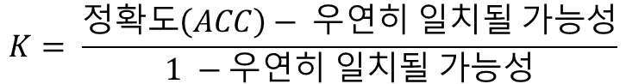
Next Promotion R
PLAYER MAKER
Cohen’s Kappa 계수
앞서 본 지표 외에도 정확도에 “우연히 일치될 가능성”을 감안한 Kappa 계수를 활용해 모델 성능을 평가하기도 합니다.
$$K= \frac{정확도\left(ACC\right)− 우연히 일치될 가능성}{1 −우연히 일치될 가능성}$$
우연히 일치될 가능성
예상과 실제 모두 Y판정을 내릴 확률 + 예상과 실제 모두 N 판정을 내릴 확률
예상과 실제 모두 Y를 판정 내릴 확률
실제 Y일 확률 * 예측시 Y일 확률
예상과 실제 모두 N를 판정 내릴 확률
실제 N일 확률 * 예측시 N일 확률
Kappa 계수는 0 ~ 1 사이의 값을 가지며 kappa 계수값에 따라 예측의 정확도(판별능력)는 다음과 같이 해석됩니다.
0 0.2 0.4 0.6 0.8 1
거의 없음 약간 적당 상당 완벽
의사결정나무
지금의 나는 클래스가 다르다.
나는 PLAYER 다.

Slide 14
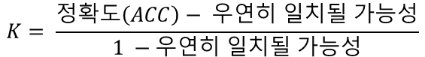
Next Promotion R
PLAYER MAKER
Cohen’s Kappa 계수
앞서 본 지표 외에도 정확도에 “우연히 일치될 가능성”을 감안한 Kappa 계수를 활용해 모델 성능을 평가하기도 합니다.
우연히 일치될 가능성
예상과 실제 모두 Y판정을 내릴 확률 + 예상과 실제 모두 N 판정을 내릴 확률
$$K= \frac{정확도\left(ACC\right)− 우연히 일치될 가능성}{1 −우연히 일치될 가능성}$$
내용 | 산출값 | 수식
정확도 (A) | 0.99 | 990 / 1000
예상과 실제 모두 Y를 판정 내릴 확률
실제 Y일 확률 * 예측시 Y일 확률
예상, 실제 모두 ‘Y’로 판정내릴 확률 (B) | 0.99 | 1000 / 1000 * 990 / 1000
예상과 실제 모두 N를 판정 내릴 확률
실제 N일 확률 * 예측시 N일 확률
예상, 실제 모두 ‘N’으로 판정 내릴 확률 (C) | 0.00 | 10 / 1000 * 0 / 1000
우연히 일치될 가능성(B+C) | 0.99 | 0.99 + 0.00
kappa 계수 | 0.00 | (0.99-0.99)/(1-0.99)
의사결정나무
지금의 나는 클래스가 다르다.
나는 PLAYER 다.

Slide 15
Next Promotion R
PLAYER MAKER
다양한 의사결정나무 분석 패키지
의사결정나무 분석을 할 수 있는 패키지로는 rpart, party, tree 패키지 등이 있습니다.
세가지 패지키 간의 가장 큰 차이점은 tree와 rpart 패키지는 과적합에 따른 가지치기가 필요하지만
party 패키지는 별도의 가지치기가 필요없다는 점입니다.
다만 party 패키지는 입력변수를 31가지로 제한합니다.
다양한 의사결정나무 패키지
rpart
tree
party
과적합에 따른 가지치기 작업 필요
가지치기 작업 필요없음
입력변수를 31가지로 제한
의사결정나무
지금의 나는 클래스가 다르다.
나는 PLAYER 다.

Slide 16

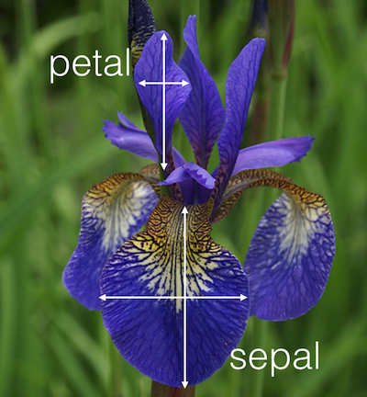
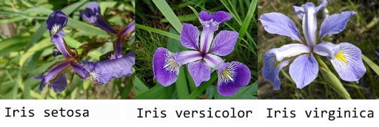
Next Promotion R
PLAYER MAKER
탐색적 데이터 분석 – iris Data
다양한 기초 함수를 활용하여 탐색적 데이터 분석 과정을 진행해 주도록 하겠습니다.
꽃잎
꽃받침
Iris sanguinea
품종
품종 분류 기준
Sepal.Length
Sepal.Width
Petal.Length
Petal.Width
의사결정나무
지금의 나는 클래스가 다르다.
나는 PLAYER 다.

Slide 17
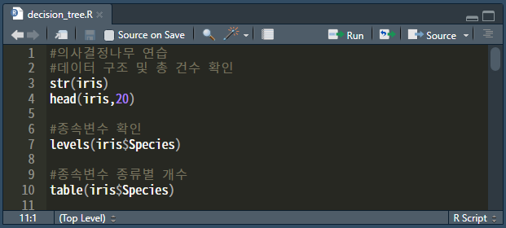
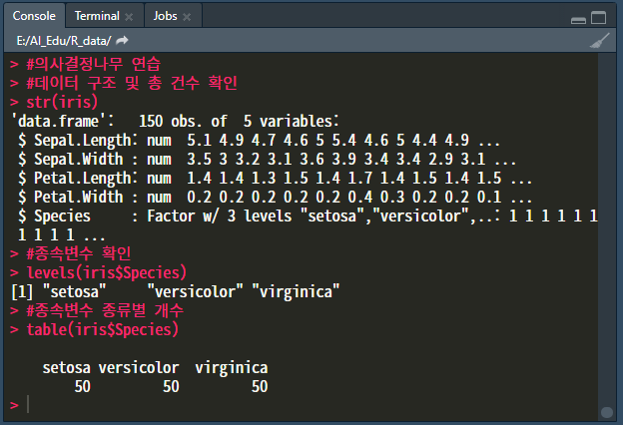
Next Promotion R
PLAYER MAKER
탐색적 데이터 분석 – iris Data
다양한 기초 함수를 활용하여 탐색적 데이터 분석 과정을 진행해 주도록 하겠습니다.
의사결정나무
지금의 나는 클래스가 다르다.
나는 PLAYER 다.

Slide 18
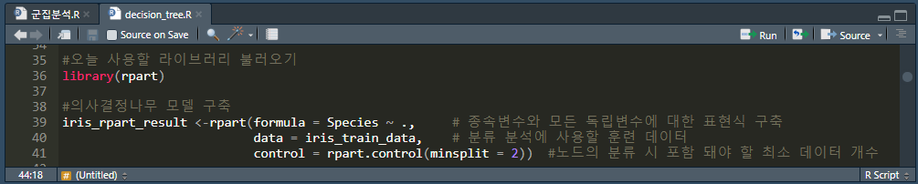
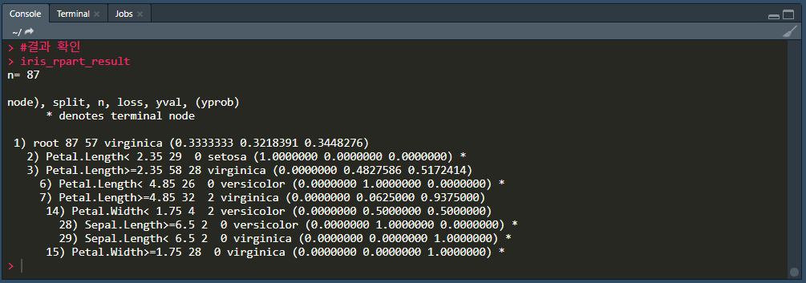
Next Promotion R
PLAYER MAKER
의사결정나무 모델 구축
해석
첫번째 기준 petal.length가 2.35보다 작은가?
이 기준에 따라 87개의 데이터는 왼쪽 29개로 분류.
그럼 자연스럽게 오른쪽은 58개.
왼쪽의 데이터는 조건을 만족하는 경우
오른쪽의 데이터는 조건을 만족하지 않는
데이터로 나뉜다.
첫번째 기준에 따라 왼쪽으로 분류된 29개의
데이터는 모두 setosa로 분류
최초의 뿌리,
이하 하단의 노드
총 데이터 수
2) 의 조건에 만족하지 않는 데이터
virginica 별 비율
의사결정나무
지금의 나는 클래스가 다르다.
나는 PLAYER 다.

Slide 19
Next Promotion R
PLAYER MAKER
의사결정나무 모델 구축
기준 –Petal.Width 는 1.75 보다 작나?
기준에 따라 왼쪽의 4개의 데이터(적합), 오른쪽으로는 2개의 데이터(부적합)으로 나눈다.
이 기준에 적합하지 않는 2개의 데이터
기준에 적합한 데이터는 versicolor로 분류
의사결정나무
지금의 나는 클래스가 다르다.
나는 PLAYER 다.

Slide 20
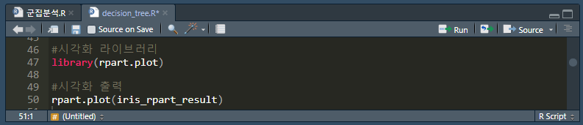
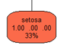
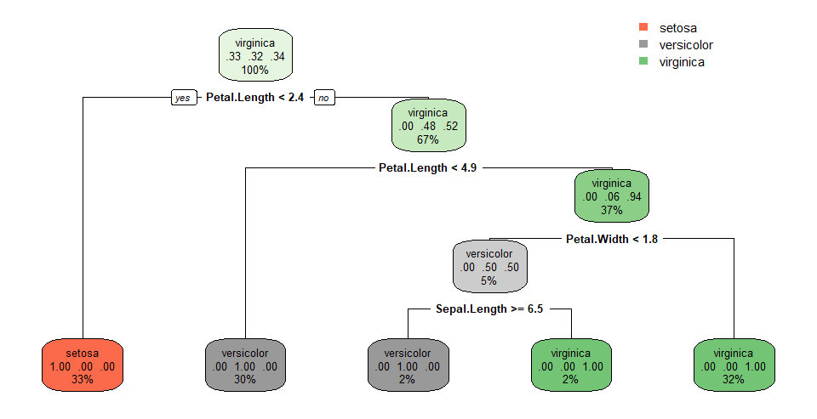
Next Promotion R
PLAYER MAKER
의사결정나무 모델 구축
1
왼쪽 상단에 범례 색상으로 데이터의 종류를 확인할 수 있습니다.
2
제일 상위의 노드를 Root Node,
분기가 되는 중간 노드를 Branch Node,
제일 끝 단의 노드를 Leaf Node 라고 합니다.
3
2
1
setosa
분류 결과 입니다. 해당 노드는 setosa로 분류된 노드이며 범례 색깔을 통해서도
확인할 수 있습니다.
1.0 .00 .00
현재 노드로 분류된 것 중 실제 setosa / versicolor / virginica의 비율 입니다.
또한 3개 숫자의 순서는 범례의 순서 입니다.
즉, setosa로 분류된 것 중 실제 setosa인 것은 100%, 나머지 두개인 것은
0%임을 의미합니다.
33%
전체 데이터 중 현재 노드로 분류된 비율입니다.
이 예제를 기준으로 보면 전체 학습 데이터 중 setosa 노드로 분류된 데이터는
33% 입니다.
4
3
의사결정나무
지금의 나는 클래스가 다르다.
나는 PLAYER 다.

Slide 21
Next Promotion R
PLAYER MAKER
의사결정나무 모델 해설
4
조건식
분류 기준을 표현합니다. 이와같은 경우 petal.Lenght 가 2.4 미만이
맞다면 setosa, 2.5 미만이 아니라면 virginica로 분류하는 것을 알 수
있습니다.
4
의사결정나무
지금의 나는 클래스가 다르다.
나는 PLAYER 다.

Slide 22



Next Promotion R
PLAYER MAKER
의사결정나무 모델 가지치기
의사결정나무를 통해 직관적으로 분류모델을 이해할 수 있으나 분류기준이 많아질수록 그래프는 복잡해지고 이해하기 어려워 집니다.
또한 훈련데이터에 너무 과적합되는 문제가 발생할 수도 있습니다.
이러한 점들 때문에 분류 성능을 많이 훼손하지 않으면서 모델을 더 단순화할 수 있는지 확인해 볼 필요가 있으며 이때 사용하는 것이
CP(Complexity Parameter)입니다.
분류기준의 증가
이해하기 어려워짐
훈련 데이터에 너무 과적합
CP란 의사결정 가지를 생성할 때 소요되는 복잡도를 의미하는데,
rpart 함수에서는 CP값에 따른 “나뭇가지 수”와 그에 따른 “분류 오류율”을 $catable이라는 항목을 통해 확인할 수 있습니다.
의사결정나무
지금의 나는 클래스가 다르다.
나는 PLAYER 다.

Slide 23
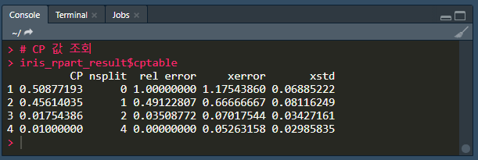
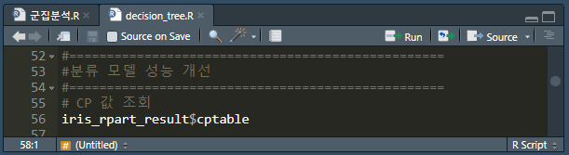
Next Promotion R
PLAYER MAKER
의사결정나무 모델 가지치기
가지치기 전 분류 모델은 기본적으로
오류율이 제일 낮은 CP값이 기본적으로 선택됩니다.
오류율은 0.00 % 임을 확인할 수 있습니다.
CP 값이 0.01일 때 나눠지는 의사결정 분류 기준은 4가지
의사결정나무
지금의 나는 클래스가 다르다.
나는 PLAYER 다.

Slide 24
Next Promotion R
PLAYER MAKER
의사결정나무 모델 가지치기
CP값 0.0175
오류율이 3.5%로 상승했지만, 의사결정 분류 기준은 2개로 감소하였습니다.
의사결정나무
지금의 나는 클래스가 다르다.
나는 PLAYER 다.

Slide 25
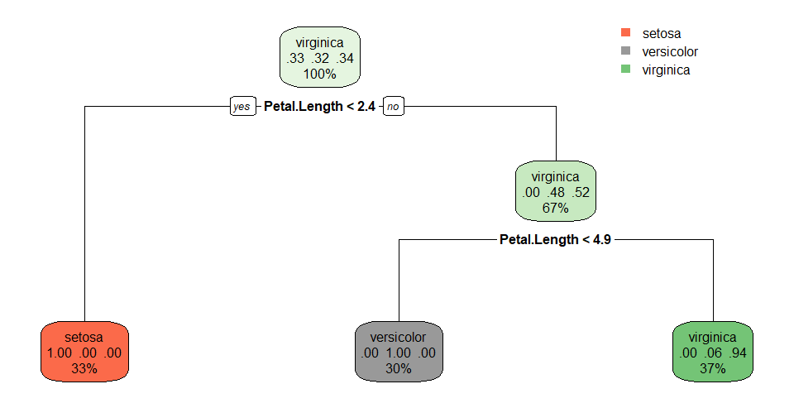
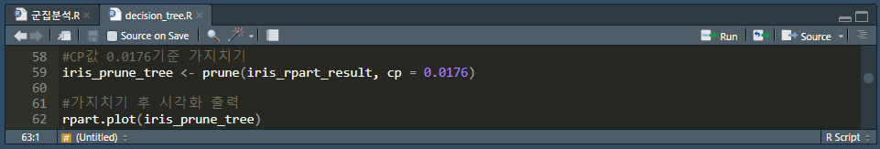
Next Promotion R
PLAYER MAKER
의사결정나무 모델 가지치기
이제 CP값 0.0176을 기준으로 가지치기
prune함수를 활용하여 cp값을 설정해 줄 수 있습니다.
의사결정나무
지금의 나는 클래스가 다르다.
나는 PLAYER 다.

Slide 26
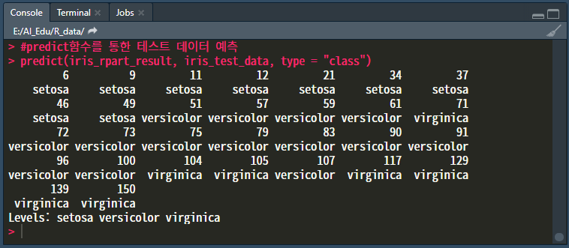
Next Promotion R
PLAYER MAKER
예측 및 모델 평가하기
이제 도출된 분류 예측 모델을 기반으로 분류 예측을 해보겠습니다. 분류 예측에는 predict 함수를 활용할 수 있습니다.
predict( object, newdata, type)
object
도출된 분류 분석 모델 객체
newdata
예측할 데이터프레임
type = “class”
분류결과를 라벨명으로 표현
의사결정나무
지금의 나는 클래스가 다르다.
나는 PLAYER 다.

Slide 27
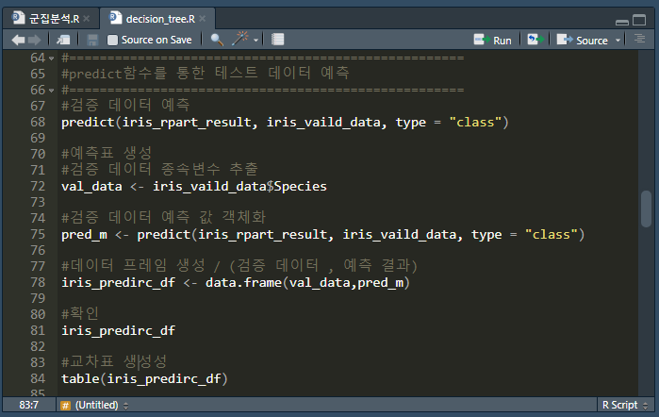
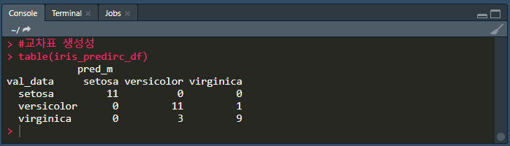
Next Promotion R
PLAYER MAKER
예측 및 모델 평가하기
이제 도출된 분류 예측 모델을 기반으로 분류 예측을 해보겠습니다. 분류 예측에는 predict 함수를 활용할 수 있습니다.
predict함수는 예측을 도와줍니다.
구축한 모델을 통해 검증 데이터를 예측하여
모델에 대한 성능을 평가
type은 예측결과를 어떻게 표현할 것인지
class : 분류 결과를 변수명으로 표기
prob : 분류 결과를 확률로 표기
의사결정나무
지금의 나는 클래스가 다르다.
나는 PLAYER 다.

Slide 28
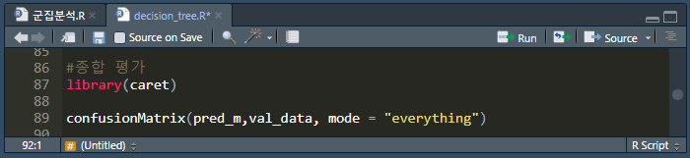
Next Promotion R
PLAYER MAKER
예측 및 모델 평가하기
caret 패키지의 confusionMatrix함수는 혼동 행렬과 함께 다양한 지표를 제공
예측 분류된 결과 객체
실제 값을 가지고 있는 객체
입력변수에 따라 계산되는 계수가 달라짐
(“sens_spec”, “prec_recall”, “everything”)
의사결정나무
지금의 나는 클래스가 다르다.
나는 PLAYER 다.

Slide 29
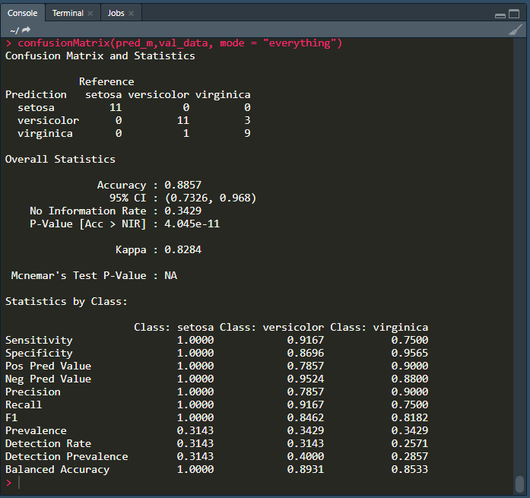
Next Promotion R
PLAYER MAKER
예측 및 모델 평가하기
특별한 분류 기준 없이 그냥 가장 많이 나온 항목으로
무조건 분류한다 하더라도 No information Rate값은
나옵니다.
즉, 최소 No Information Rate 보다는 정확도가 높아야
분류를 정확하게 했다 할 수 있습니다.
전체 정확도
전체 데이터 중 가장 많은 항목이 차지하는 비율
Kappa – 분석결과가 우연히 일치될 가능성을 감안한 계수
0~1 사이의 값을 갖는 지표.
0.828는 예측 결과가 상당히 정확하다는 의미
그 밖에 다양한 지표들
의사결정나무
지금의 나는 클래스가 다르다.
나는 PLAYER 다.

Slide 30
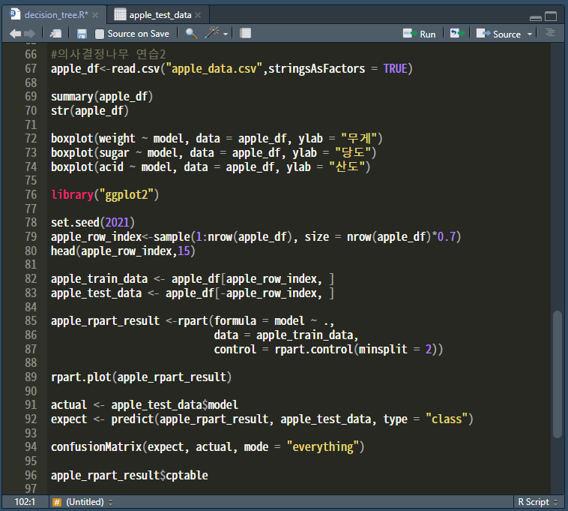
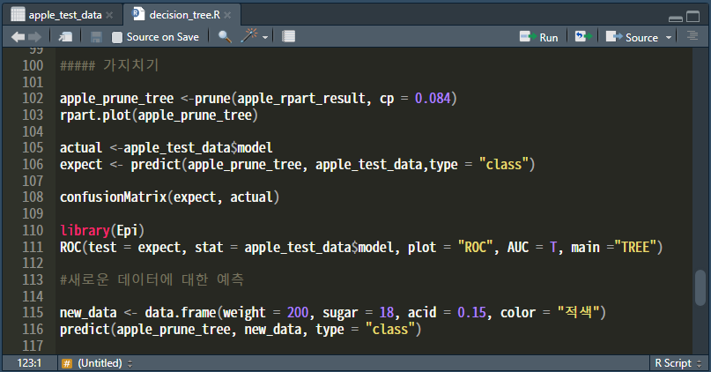
Next Promotion R
PLAYER MAKER
의사결정나무 – Apple Data
의사결정나무
지금의 나는 클래스가 다르다.
나는 PLAYER 다.

Slide 31

PLAYER MAKER
플레이어 메이커
PLAYER MAKER
Next Promotion
R
#9회말 2아웃
#나는 PLAYER 다

Slide 32
Next Promotion R
PLAYER MAKER
군집 분석
9회말 2아웃.
나는 PLAYER 다.

Slide 33


Next Promotion R
PLAYER MAKER
군집분석이란?
군집분석은 관찰된 개체들을 사전 지식이 없는 상태에서 유사성을 기준으로 집단을 분류하는데 사용되는 대표적인 비지도 학습 기법입니다.
이 기법의 특징은 결과에 대한 정확한 정답이 없다는 것입니다. 따라서 이렇게 도출된 군집들에 대해 맞다 틀리다 할 수도 없고 왜 이렇게 분류됐는지 직관적으로
이해하기 어려울 때도 있습니다.
하지만 기존의 선입견을 떠나 새롭게 분류된 군집 내 개체들 간의 유사점을 군집간의 차이점을 살펴봄으로써 새로운 통찰력을 얻고 적용할 수 있는 기회를
얻을 수 있습니다.
A
B
C
텍스트 형식의 문서
새로운 고객군 또는 시장군
군집분석
9회말 2아웃.
나는 PLAYER 다.

Slide 34
Next Promotion R
PLAYER MAKER
계층적 군집분석과 비계층적 군집분석
군집분석은 군집을 이루는 방식에 따라 계층적 군집분석과 비계층적 군집분석으로 분류합니다.
계층적 군집분석은
개체 하나로 시작하여 가장 가까이 있는 객체들을 순차적으로 군집화 하면서 군집의 수를 줄여나가는 방식(Bottom- up)과
하나의 군집에서 출발해 군집을 세분화 하는 방식(Top-Bottom)이 존재합니다.
군집화 한다는 것은 가까운 개체들은 묶고 먼 개체들은 나누는 과정이라고 할 수 있습니다.
이때 적용하는 개체간 거리의 기준에 따라 군집화 하는 방식도 나눠지게 됩니다.
군집방법 | 군집 간 거리 기준
최단 연결법 | 두 군집에서 가장 가까이 있는 개체들의 거리
최장 연결법 | 두 군집에서 가장 멀리 있는 개체들의 거리
평균 연결법 | 두 군집 간 모든 개체들의 거리의 평균값
중심 연결법 | 두 군집의 중심 간의 거리
와드(Ward) 연결법 | 전체 개체의 편차제곱합에서 각 군집 내 편차제곱합을 뺀 값
군집분석
9회말 2아웃.
나는 PLAYER 다.

Slide 35
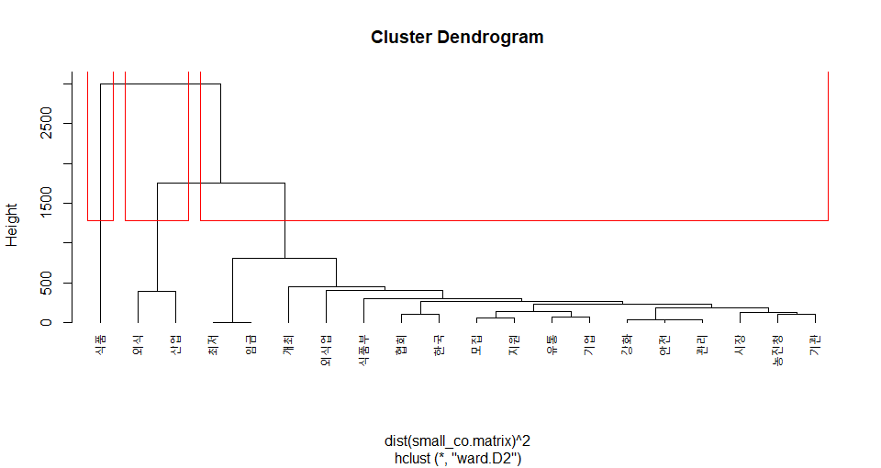
Next Promotion R
PLAYER MAKER
덴드로그램
아래의 그림은 군집의 형태를 나무 모양의 계층구조로 시각화한 덴드로그램(Dendrogram)이며 군집 수 변화에 따른 군집의 형성 과정을 쉽게 파악할 수
있습니다.
예를들어 군집 수를 3개로 설정한다면 첫 번째 군집은 ‘식품’ , 두번째 군집은 ‘외식’, ‘산업’ , 세번째 군집은 나머지로 나눠 형성할 수도 있습니다.
이처럼 계층적 군집분석은 한 번의 분석으로 군집 수에 따른 군집 결과를 순차적으로 확인할 수 있습니다.
하지만 데이터의 수가 커지다 보면 군집분석을 진행하는데 시간 소요가 커지며 이해 혹은 해석을 하는데 있어서 어려움을 겪을 수 있습니다.
그렇기에 군집분석을 빅데이터에 활용하려면 일부 샘플에 먼저 계층적 군집분석을 수행한 후 결과를 확인하고, 이후 비계층적 군집분석의 군집 수를 결정하는
참고자료 정도로 활용하시면 좋습니다.
군집분석
9회말 2아웃.
나는 PLAYER 다.

Slide 36
Next Promotion R
PLAYER MAKER
비계층적 군집분석
비계층적 군집분석은 계층적 군집분석과 달리 도출할 군집 수를 미리 먼저 정의하고 그 군집 수에 최적화된 군집을 도출하는 기법입니다.
대표적인 비계층적 군집방법으로는 k-means 알고리즘과 k-medoids 알고리즘이 있습니다.
k-means
비계층적 군집분석의 대표적인 방법으로는 k-means 군집분석이 있습니다. 비계층적 군집분석은 자료에 있는 각 개체를 그룹화 하여 k개의 군집으로 만드는
방법입니다.
초기 군집수에 따라 결과가 많이 달라지는데, 다양한 k를 넣어본 후 가장 좋은 결과를 선택하면 됩니다. 따라서 군집수 k는 분석 전에 설정하거나 분석과정에서
결정됩니다.
군집분석
9회말 2아웃.
나는 PLAYER 다.

Slide 37
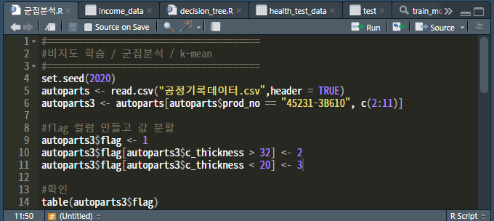
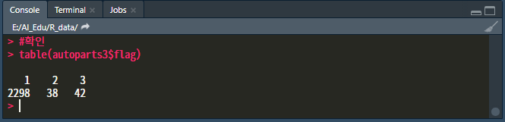
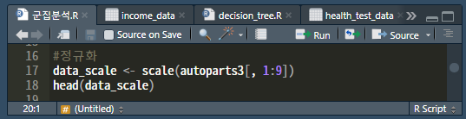
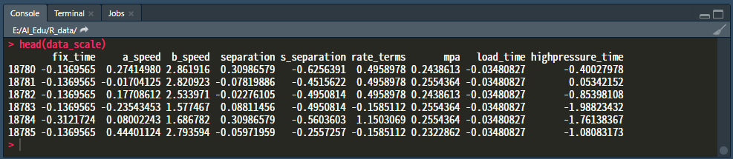
Next Promotion R
PLAYER MAKER
k-means
▶ 군집분석을 위해 연속형 종속변수를 범주형 종속변수로 변환하여 줍니다.
▶ 각 독립변수들은 scale함수를 통해 정규화 작업을 진행해 줍니다.
군집분석
9회말 2아웃.
나는 PLAYER 다.

Slide 38
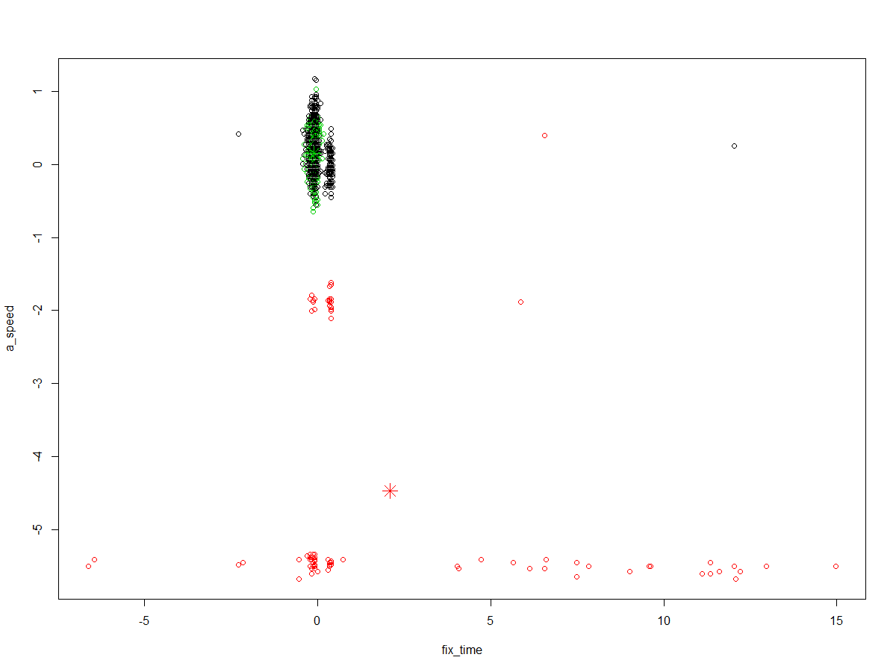
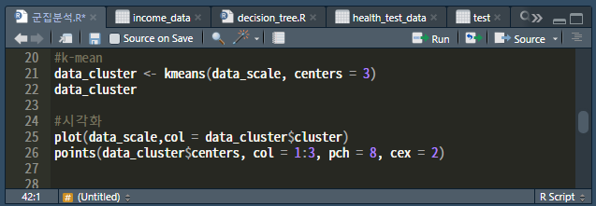
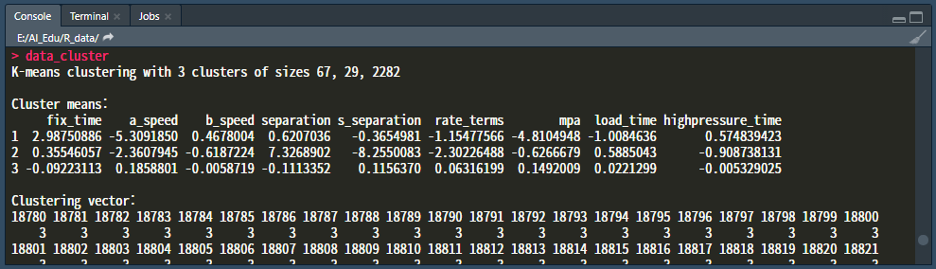
Next Promotion R
PLAYER MAKER
k-means
# 각 데이터가 속한 군집 시각화
# kmeans 함수를 통해 데이터와 군집수를 선정해 줄 수 있습니다.
# 3개 분류에 속한 데이터의 수
▶ 데이터에 대한 분포가 명확하게 이뤄지지 않은 듯 보입니다.
이러한 현상은 변수의 수가 너무 많은 것을 원인으로 의심해
볼 수 있습니다.
따라서 이 경우에는 희소 k-means 군집분석을 수행할 필요가
있습니다.
# 각 데이터가 속한 군집
군집분석
9회말 2아웃.
나는 PLAYER 다.

Slide 39
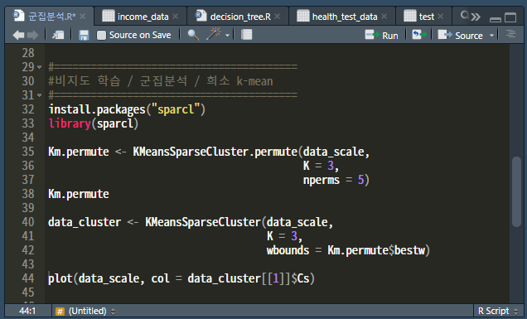
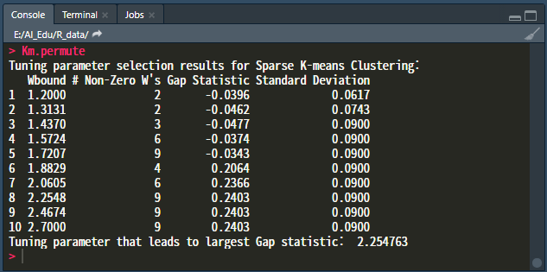
Next Promotion R
PLAYER MAKER
희소 k-means 군집분석
이 기법은 변수마다 서로 다른 가중치를 주는 방법입니다.
그리고 변수의 값을 키워 변수의 크기가 커질 때, 변수간 거리를 키워주는데 기여하는 변수는 남기고 그렇지 못한 변수는 제외시켜주는 기법입니다.
즉, 이 기법은 변수의 종류가 많을 때 적용하면 성능이 개선되는 경우가 많습니다.
#최적 조절 모수
#sparcl 패키지를 사용합니다.
#희소성을 어느정도로 해줄지 결정하는 조절모수를 찾습니다.
#K 는 생성할 군집 수, nperms 는 계산 반복 횟수 입니다.
군집분석
9회말 2아웃.
나는 PLAYER 다.

Slide 40
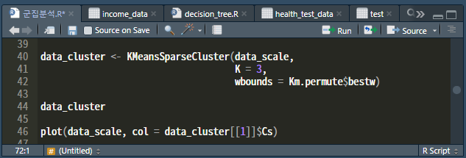
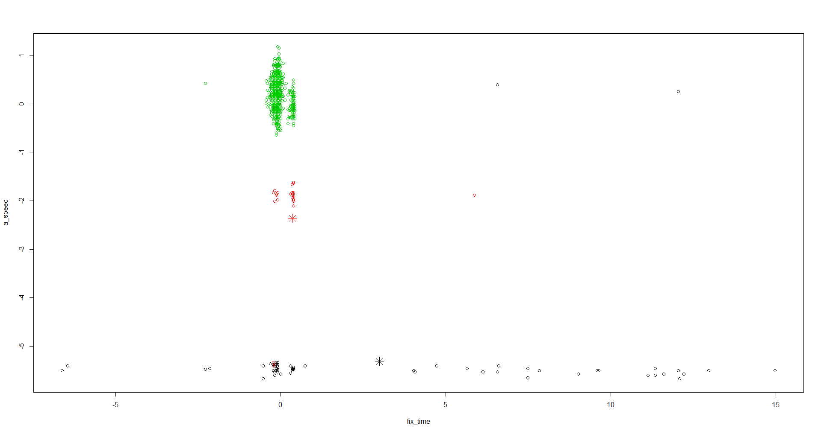
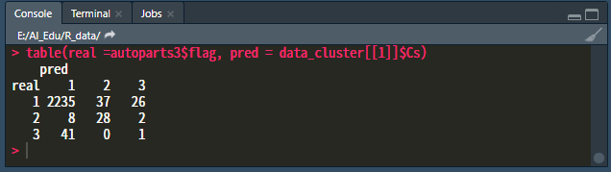
Next Promotion R
PLAYER MAKER
희소 k-means 군집분석
#앞서 찾은 최적의 모수값을 넣어줌
#군집별 색 표현
▶ 이전 단순 k-means 모델로 군집분석을 진행했을 때 보다 훨씬 더 해석하기 쉬운 군집이 이뤄졌음을 확인할 수 있습니다.
군집분석
9회말 2아웃.
나는 PLAYER 다.

Slide 41
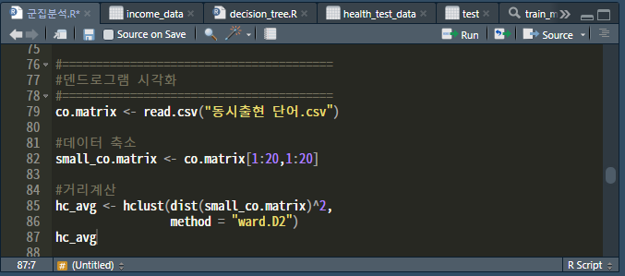
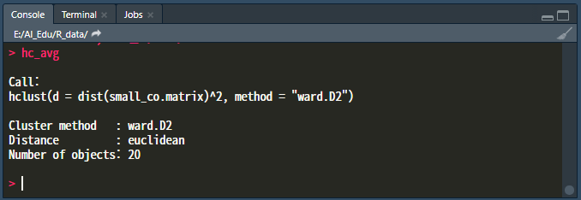
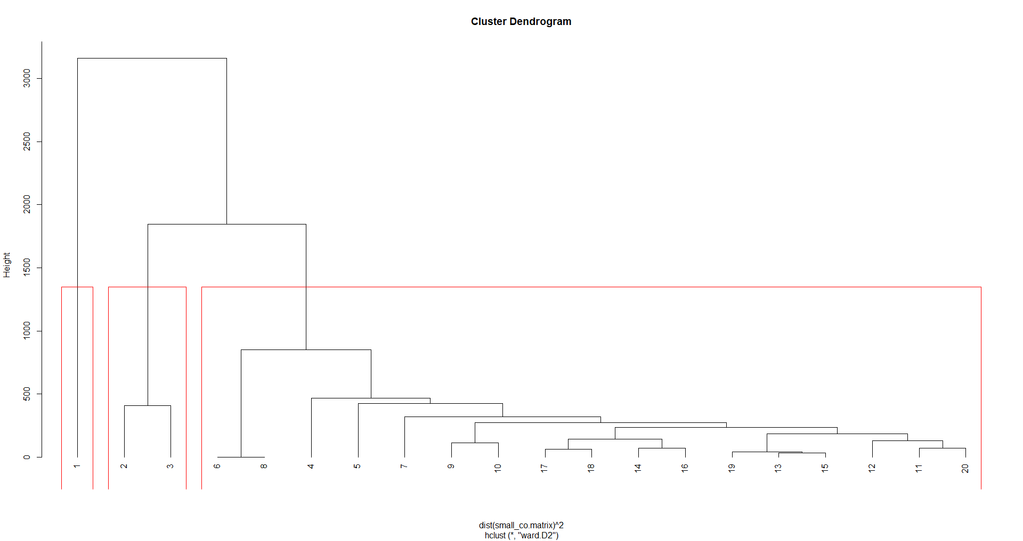
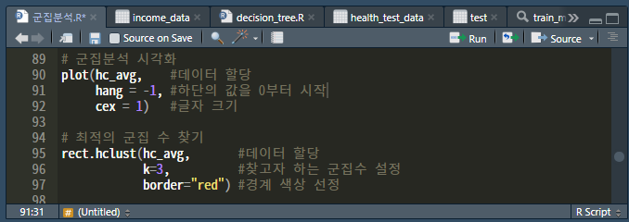
Next Promotion R
PLAYER MAKER
덴드로그램 시각화
#거리 계산 방법은 유클리디안
기법이 기본 방식입니다.
#군집 방법은 언제든지 다르게
설정하여 수행할 수 있습니다.
군집분석
9회말 2아웃.
나는 PLAYER 다.

Slide 42
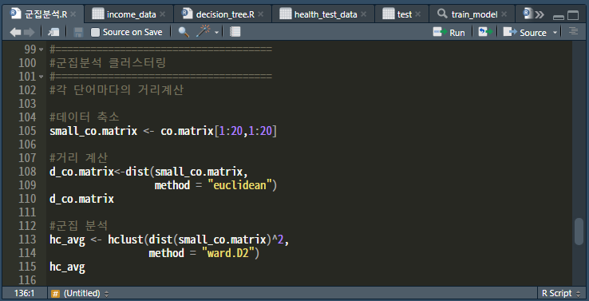
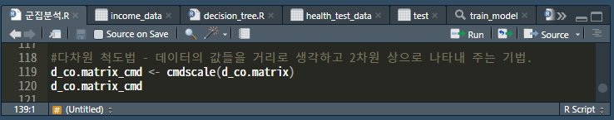
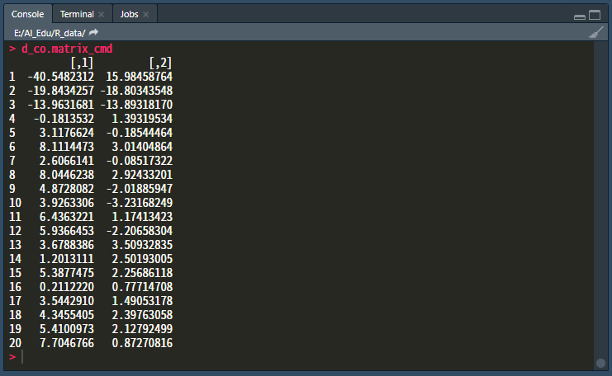
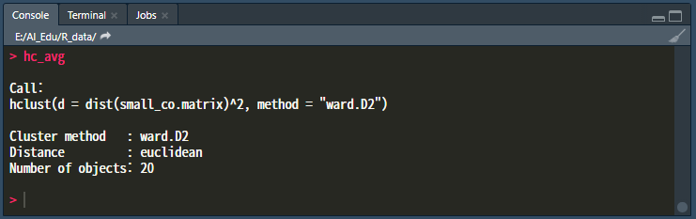
Next Promotion R
PLAYER MAKER
클러스터링 시각화
군집분석을 수행할 때는 거리계산 방법과 군집분석 수행 방법을 설정하여 진행해 줄 수 있습니다.
군집분석
9회말 2아웃.
나는 PLAYER 다.

Slide 43
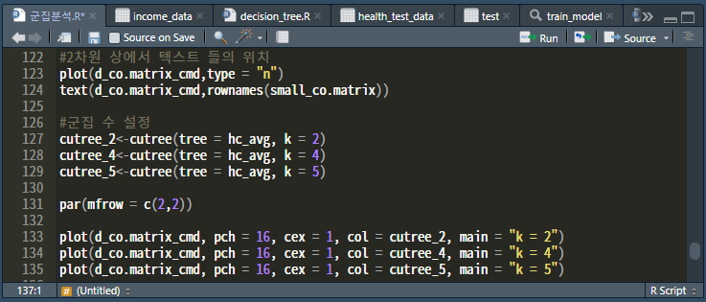
Next Promotion R
PLAYER MAKER
클러스터링 시각화
군집분석을 마친 후 비교하고자 하는 K 값을 선정하여 시각화를 진행해 원하는 결과를 출력하도록 합니다.
# 각 군집수 별로 비교하기 위해
따로 객체를 생성하여 저장
군집분석
9회말 2아웃.
나는 PLAYER 다.

Slide 44
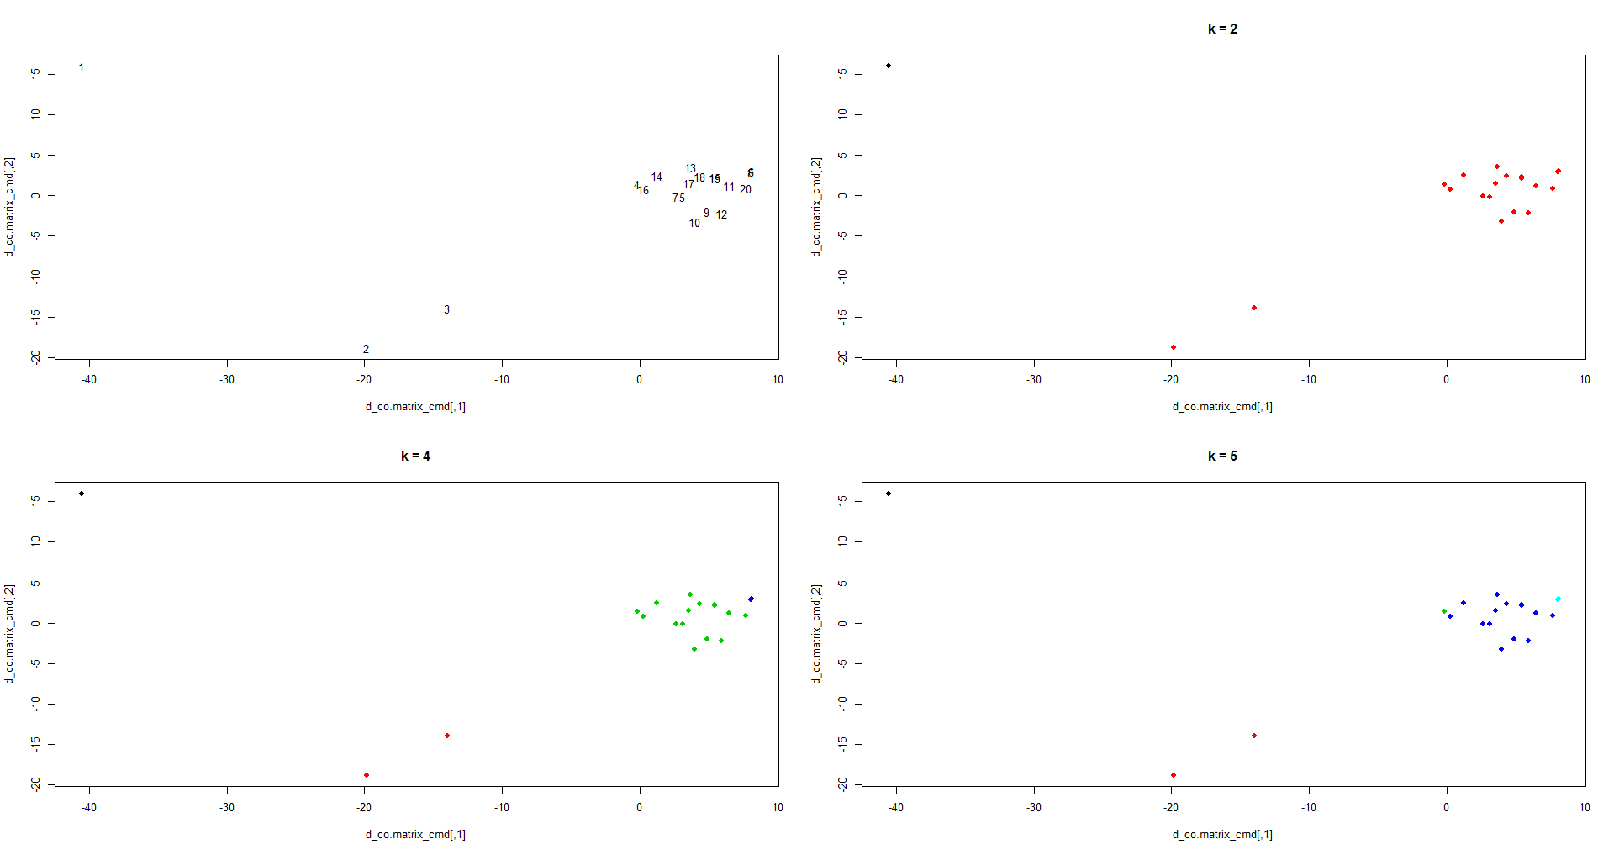
Next Promotion R
PLAYER MAKER
클러스터링 시각화
군집분석을 마친 후 비교하고자 하는 K 값을 선정하여 시각화를 진행해 원하는 결과를 출력하도록 합니다.
군집분석
9회말 2아웃.
나는 PLAYER 다.

